Slide 1
Consejería en la Interrupción del Embarazo en menores de 15 años
Johana González V.

Slide 2
Objetivos
Continuar en la construcción modelos de atención integral al aborto, con espacios de confianza.
Fortalecer la autonomía de las niñas y adolescentes para la toma de decisiones sobre su SSyR de manera autónoma e informada.
Brindarles información sobre interrupción legal del embarazo, aborto legal y seguro, teniendo en cuenta el marco normativo de cada región ante el embarazo no deseado.

Slide 3
Niñas y Adolescentes
Etapa de cambios biológicos, psicológicos y sociales.
Atracción y deseo sexual.
Reconocimiento de su capacidad para la toma de decisiones sobre su salud.
Capacidades en evolución.
Oportunidad de abordaje sobre los temas de SSR con un enfoque de derechos.

Slide 4
En la adolescencia el embarazo no es el resultado de una decisión o acto deliberado, si no que en la mayoría de los casos es consecuencia de una falta de poder para la toma de decisiones.
Violencia Sexual y Embarazo Infantil en México, México, 2018.

Slide 5
Violencia en adolescentes
La violencia contra las mujeres en particular la violencia sexual es uno de los factores que más impactan la posibilidad de un embarazo en adolescentes.
Existen diferentes manifestaciones de violencia sexual:
La coerción sexual
Abuso sexual
La violación sexual

Slide 6
Contexto de COVID-19
Ha propiciado que algunos gobiernos, programas, unidades de salud, posterguen o nieguen el acceso a los servicios de aborto.
Deben considerarse la implementacion de nuevas estrategias para que se continue e incremente el ejercicio de los DDSR.

Slide 7
ILE
El embarazo infantil y adolescente es un otra gran brecha en la salud pública que para ser atendido precisa una estrategia multisectorial.
Se considera de suma importancia que ante esta situación los servicios de SSR incluyendo ILE sean considerados como prioritarios.
La consulta por ILE/IVE debe considerarse una urgencia, por lo cual no debe posponerse y estar al alcance de toda mujer en edad reproductiva incluyendo a niñas y adolescentes.
Evaluar el alcance resolutivo y ofertar los tratamientos de elección para resolver el aborto de forma segura. (Evaluar la posibilidad de realizar tx ambulatorio).

Slide 8
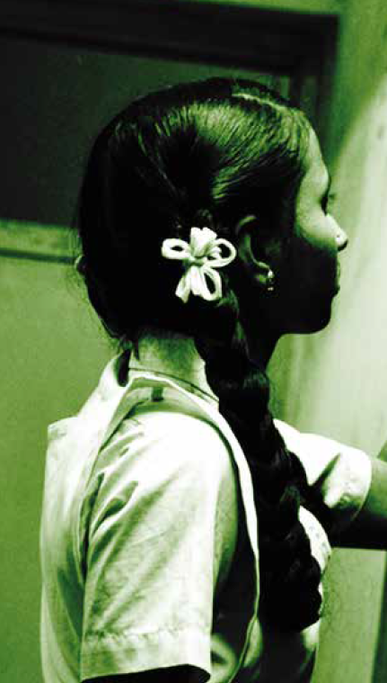
ILE
Contar con la opción de monitoreo clínico y referencia.
Buscar la participación activa del 2o nivel.
Considerar la anticoncepción post aborto.

Slide 9
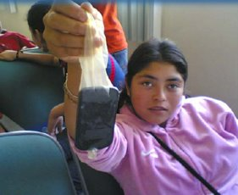
La Consejería en SSR para adolescentes se define como:
“Una relación entre el prestador de salud y la usuaria, personalizada, de apoyo psicosocial, de comunicación horizontal, donde se escucha, informa y guía a las y los adolescentes, solos, acompañados o en pareja para que puedan fortalecer su capacidad para la toma de decisiones y el desarrollo de conductas informadas y responsables en el ámbito de su sexualidad en forma integral”.
Guía Practica, Consejería en SSR para Adolescentes, Chile 2016

Slide 10
Características
Brindar información actualizada, veraz, oportuna y con evidencia científica.
Fomentar un espacio para promover la participación de las usuarias en la toma de decisiones.

Slide 11
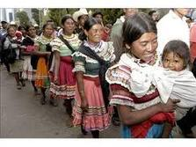
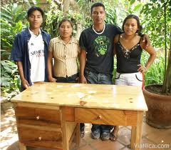
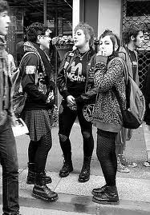
La consejería se adapta al entorno
Notes:
Una política pública tiene que ser adaptada a la “adolescencia” de acuerdo al entorno

Slide 12
Características
Discreción
Confidencialidad
Privacidad
Respeto
Equidad
Objetividad
Neutralidad
Libertad
“Sin la intención de retrasar o inducir la decisión de la adolescente”

Slide 13
Características del consejero o consejera
Tener una mentalidad abierta, con empatía y sin prejuicios.
Brindar la misma atención y el mismo respeto a cada una de las adolescentes, independientemente de los comportamientos y las decisiones en relación con su salud sexual y reproductiva.
Distinguir entre los valores de quien brinda la consejería y actitudes respetando los de la adolescente, aún cuando difieran.
Respetar los sentimientos, las percepciones y las decisiones de cada.

Slide 14
Técnicas de la consejería
Escucha activa
Identificar sentimientos
Resumir y consensuar planes
Validar
Parafraseo
Proveer información
Preguntas significativas
Acompañamiento a mujeres en situación de aborto, Manual para fortalecer la atención en los servicios de salud, México, 2017

Slide 15
Consderaciones necesarias
Recepción y bienvenida
Identificar el motivo de la consulta
Adaptación de la consejería
Salud sexual
Explicación de los temas de interés
Salud Reproductiva

Slide 16
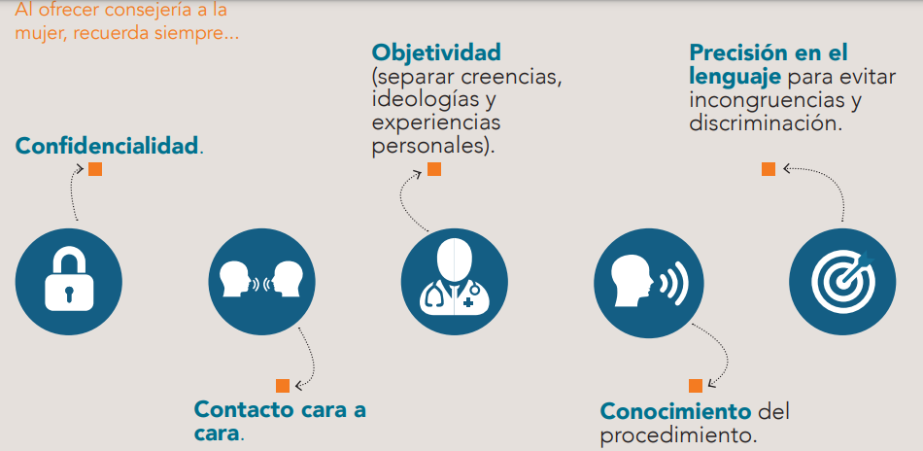
Recomendaciones para brindar una buena consejería

Slide 17
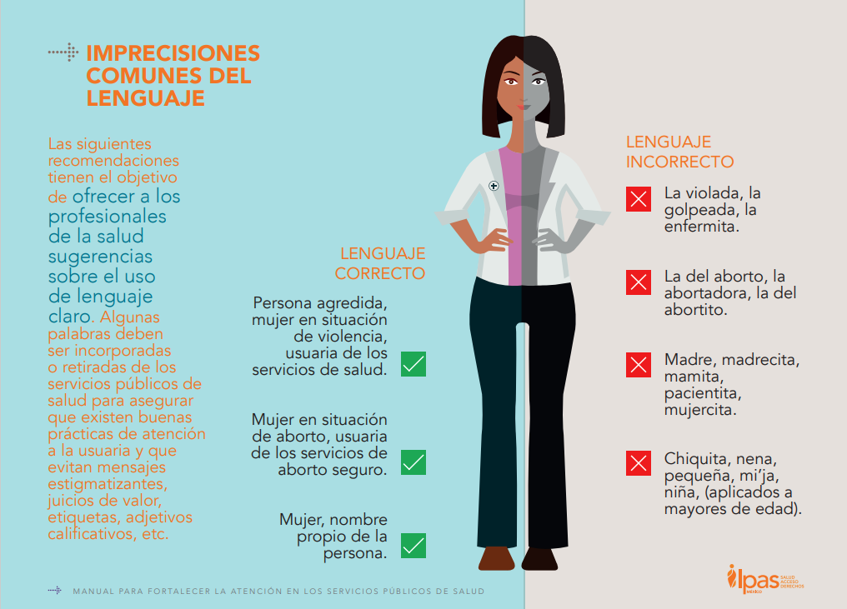

Slide 18
Etapas de la consejería
Previo al procedimiento
Después del procedimiento
Durante el procedimiento

Slide 19
Cierre de la sesión consejería
Resumir los conceptos clave tratados.
Preguntar a la adolescente si tiene alguna otra inquietud.
Cerciorarse de que comprende la información clínica importante y cualquier otra información.
Proporcionar a la mujer indicaciones escritas o referencias.

Slide 20
Sistema de referencia Canalizar a servicios especializados
Si un prestador/a no es capaz de atender adecuadamente las necesidades de la mujer, es preferible referirla a otros consejeros o servicios correspondientes.
Cada prestador/a debe conocer los recursos de alta calidad en su zona y saber referir a las mujeres cuando es necesario, pero nunca poner en riesgo su seguridad!!!!

Slide 21
gonzalezj@ipas.org
GRACIAS!

Slide 22
Síguenos:
Ipas CAM
Visítanos:
ipascam.org
profesionalesdelasalud.ipasmexico.org
Escríbenos:
ipascam@ipas.org

